Slide 1
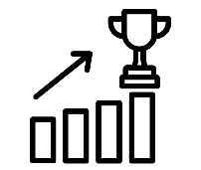
Doelgroep onderzoek
Begrippen
Externe analyse
Diepte-interviews
Doelgroeponderzoek
Persona
Aannames
IBS Thema
Missie en visie
Nieuwe economie
Qredits
Business Model Canvas
Financieel management
IBS Toetsing
Kennistoets
Ondernemersverslag
Podcast
Week 1 | Week 2 | Week 3 | Week 4 | Week 5 | Week 6 | Week 7 | Week 8 | Week 9 | Week 10

Slide 2
Waarom doelgroep onderzoek?
Duidelijk & Actueel beeld
Waarden & Behoeften
Mentaliteit
Kans vergroten om een doelgroep duurzaam te bereiken

Slide 3
Segmentatie doelgroepen
Psychografische gegevens (bijv. trendgevoelig, sportief, vegetarisch en milieubewust)
Demografische gegevens (bijv. leeftijd, geslacht, nationaliteit en gezinssamenstelling)
Geografische gegevens (bijv. woonplaats, buurt en regio)

Slide 4
Psychografische gegevens
Je onderzoekt waar de doelgroep waarde aan hecht, hoe de levensstijl is en waarom zij bepaalde dingen in het leven belangrijk vinden.
De doelgroep moet zich kunnen verbinden met jouw bedrijf
Impact maken
Betekenis is belangrijk
Jouw product/ dienst dient deze waarden uit te dragen!
Hoe?
Dit kun je doen door middel van een diepte-interview.

Slide 5
Doelgroep; het belang
https://www.youtube.com/watch?v=OXwQu-uXfwE

Slide 6
Diepte-interview
Doel: Het ‘waarom’ achter opvattingen en inzichten van de respondent achterhalen.
Voordelen diepte-interview
Diepgaand inzicht
Gedachtevorming van de respondent kan worden blootgelegd.
Veel informatie
Hoe?
Je stelt een lijst op met relevante onderwerpen voor het interview.
Aan de hand hiervan ontwikkel je de vragen. (voorbeeld op de volgende slide)
Je probeert zoveel mogelijk informatie los te krijgen door de juiste vragen.
Gewenst resultaat:
Inzicht in de behoeften en achterliggende waarden van de doelgroep.

Slide 7
Voorbeeldvragen diepte-interview

Slide 8
Van doelgroeponderzoek naar identiteit bedrijf
Waarden doelgroep koppelen aan waarden bedrijf
Impact op je marketingmix
Impact op positionering
Identiteit bedrijf aanpassen op doelgroeponderzoek

Slide 9
Persona
Notes:
Een persona schetst een duidelijk beeld van de doelgroep voor verschillende partijen: Alle werknemers binnen je bedrijf, maar ook bijvoorbeeld een marketingbureau of een andere belangrijke stakeholder. Hoe meer gegevens, hoe beter!

Slide 11
Notes:
Een moodboard visualiseert de waarden en interesses van een persoon, deze is handig om te maken wanneer je bijvoorbeeld keuzes maakt in de vormgeving.

Slide 12
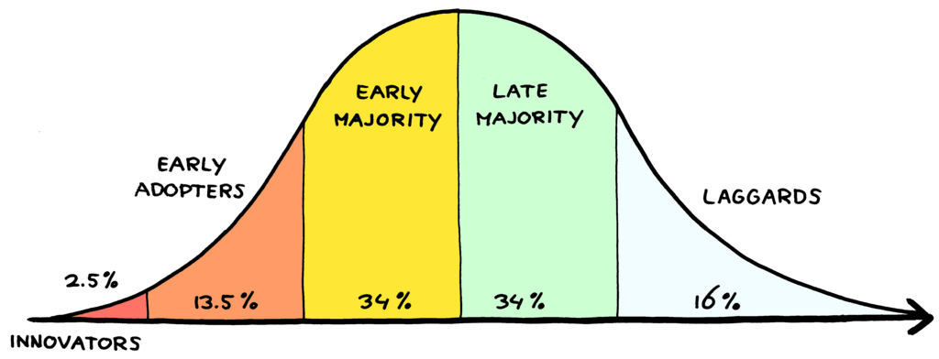
Adoptiecurve
Risiconemers
Nieuwe uitdaging
Trendsetters / trendvolgers

Slide 13
Aannames!
Notes:
Een aanname kunnen we definiëren als het vaststellen van een situatie zonder dat je het kan bevestigen of het zich daadwerkelijk heeft voorgedaan. Voorbeeld; Legally blonde→ Misschien lijkt ze een ‘dom blondje’, maar ze is een advocaat. Aannames kunnen soms waar zijn, vandaar dat je deze noteert voordat je aan je onderzoek begint. Op deze manier kun je de aannames effectief valideren.

Slide 14
Opdracht & Stappenplan
Je gaat een persona ontwikkelen.
Schrijf je aannames over de doelgroep onder elkaar op.
Maak een persona van de doelgroep zoals in de eerder aangegeven voorbeelden. (op basis van aannames)
Maak een moodboard van de doelgroep (op basis van aannames & persona)
Je ziet nu je aannames voor je in de persona. Deze ga je (later) valideren aan de hand van een diepte-interview.
Presenteer je persona en moodboard aan de groep.

Slide 15
Introductie: BSR model
https://www.youtube.com/watch?v=PJ5sv-yYiVo

Slide 16
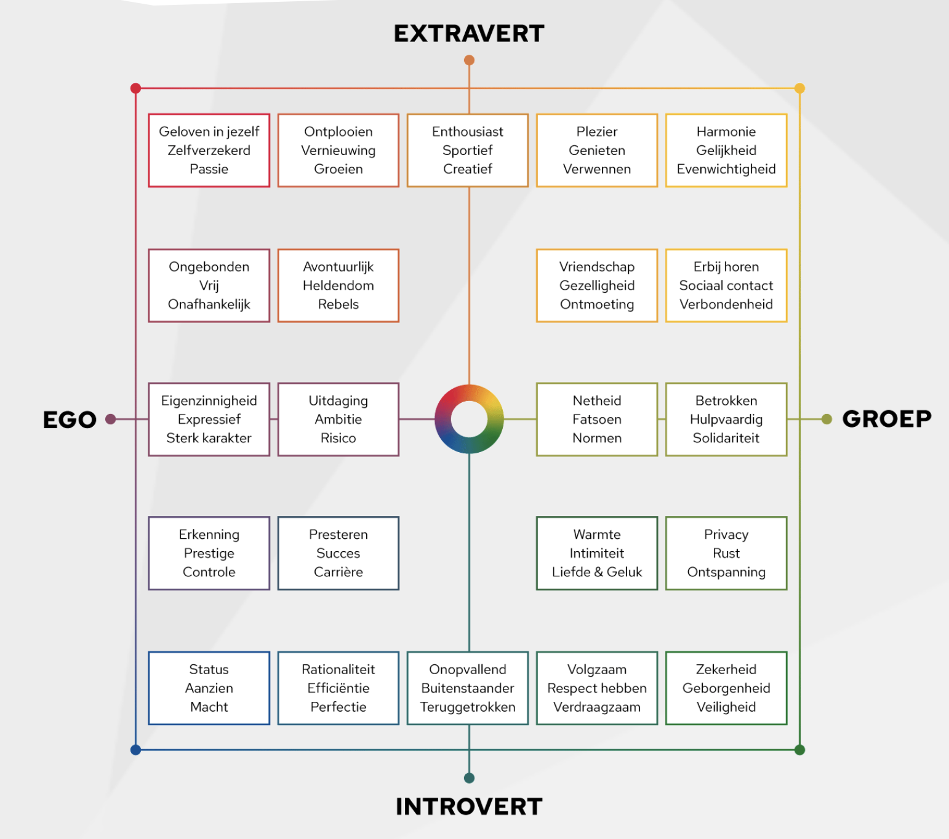
Doelgroep mentaliteit indelen: BSR-model
Wat kun je ermee?
Waarden koppelen bedrijf.
Notes:
https://leefstijlvinder.nl/het-bsr-model/
https://marketresponse.nl/producten-diensten/bsr-leefstijlen/
Uiteindelijk kun je de doelgroep segmenteren in verschillende mentaliteiten, deze uitten zich in 4 profielen. Het is belangrijk om de doelgroep op basis van waarden in te delen. Op die manier kun je rekening houden met de waarden en inspelen met je product of dienst. Klanten willen zich kunnen identififceren en zoeken tegenwoordig steeds meer betekenis in de producten of diensten die ze aanschaffen.

Slide 17
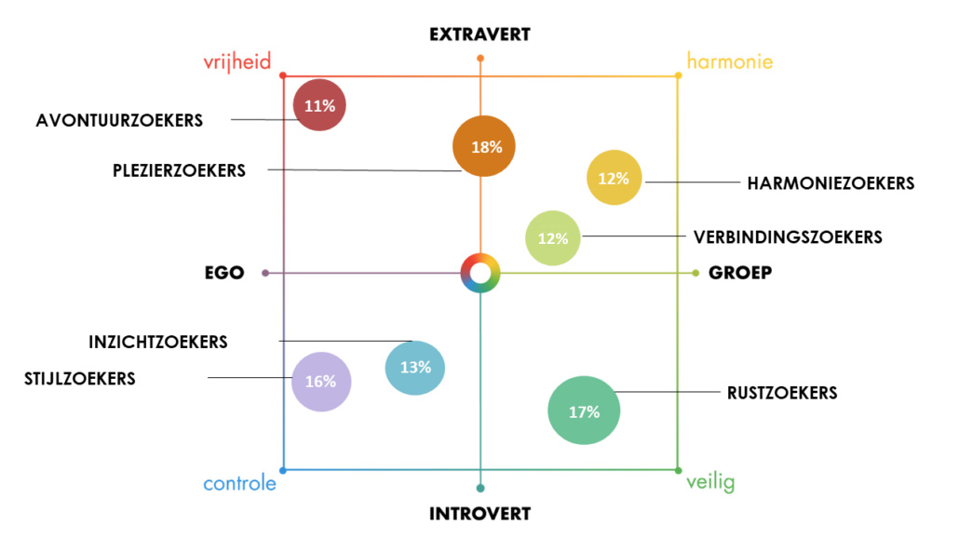
BSR model en leefstijlvinder

Slide 18
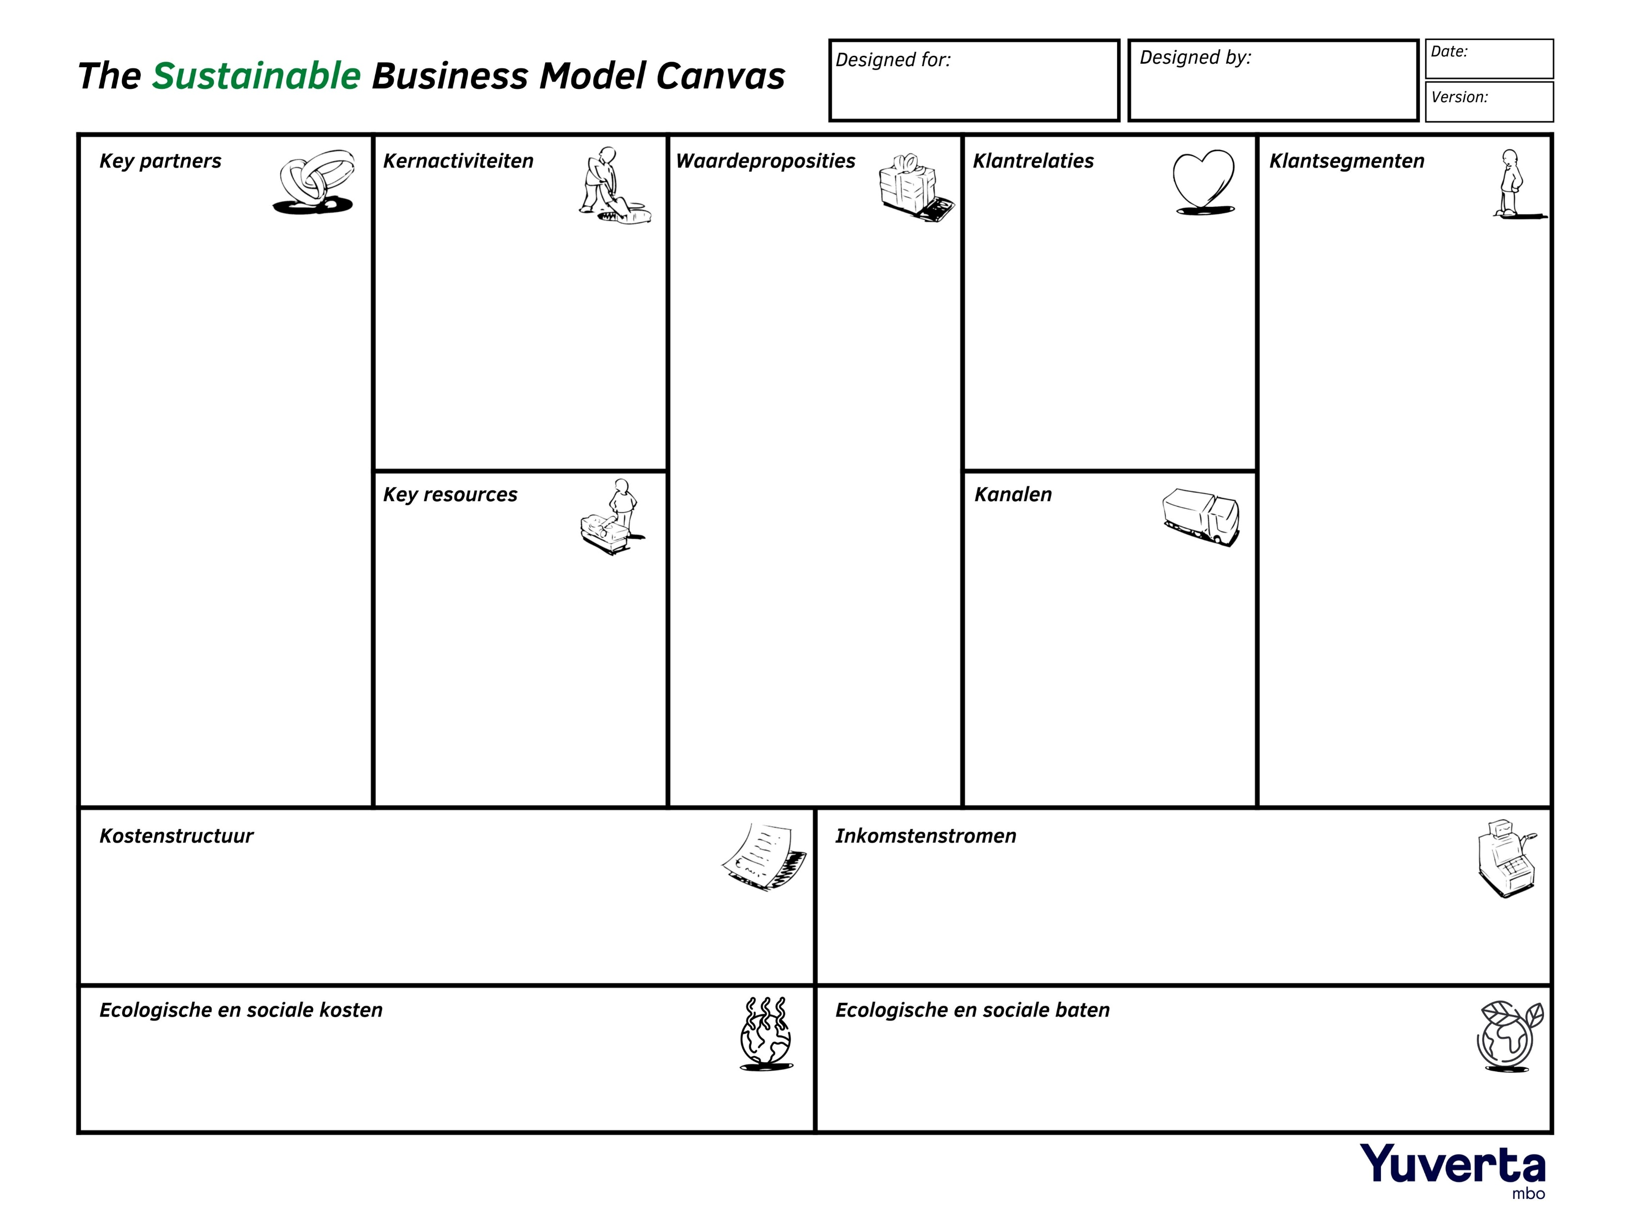
Wat betekent dit voor het BMC model?

Slide 19
Opdracht
Verdiep je in het BSR-model en de Leefstijlvinder.
Breng verdieping aan in je persona op basis van deze nieuwe informatie.
Koppel de resultaten van je persona aan het BMC model.
*Vragen die je kunt stellen tijdens het verdiepen van de persona en het BMC model
3.1 Wat betekent de persona voor mijn waarde propositie?
3.2 Wat betekent de persona voor de boodschap die ik wil overbrengen?
3.3 Wat betekent de persona voor mijn tone of voice?
3.4 Wat betekent de persona voor de kanalen die ik in wil zetten?
3.5 Wat betekent de persona voor mijn klantrelaties?
4. Werk nu ook aan de kansen en bedreigingen van de SWOT-analyse.

Slide 20
Welke kansen haal ik uit de nieuwe kennis over de doelgroep van vandaag?
Welke bedreigingen haal ik uit de nieuwe kennis over de doelgroep van vandaag?

